Slide 1
第七章 定积分
第一节
定积分的概念和可积条件
一、定积分概念的背景
二、定积分的定义
三、可积条件
重点：定积分的定义与可积条件 难点:可积条件与可积函数

Slide 2
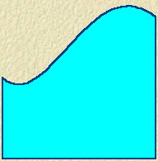
一、定积分概念的背景
实例1 （求曲边梯形的面积）
y
o
a
b
x

Slide 3
用矩形面积近似取代曲边梯形面积
y
y
o
a
b
x
o
a
b
x
（四个小矩形）
（九个小矩形）
显然，小矩形越多，矩形总面积越接近曲边梯形面积．

Slide 4

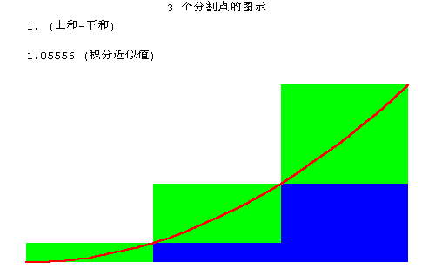
观察下列演示过程，注意当分割加细时，
矩形面积和与曲边梯形面积的关系．
播放#(5) 幻灯片 5

Slide 5
观察下列演示过程，注意当分割加细时，
矩形面积和与曲边梯形面积的关系．

Slide 6
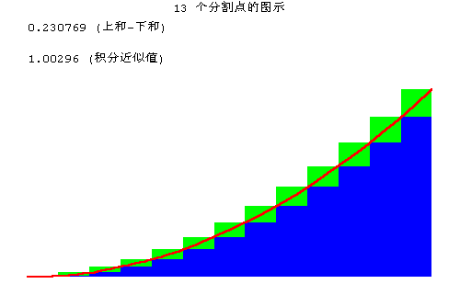
观察下列演示过程，注意当分割加细时，
矩形面积和与曲边梯形面积的关系．

Slide 7
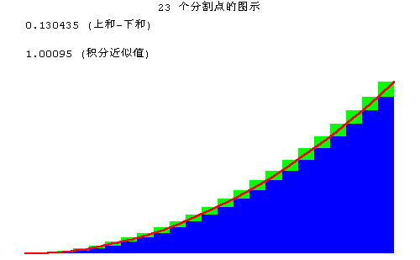
观察下列演示过程，注意当分割加细时，
矩形面积和与曲边梯形面积的关系．

Slide 8
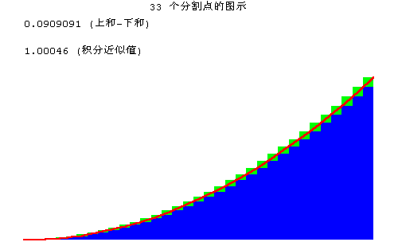
观察下列演示过程，注意当分割加细时，
矩形面积和与曲边梯形面积的关系．

Slide 9

观察下列演示过程，注意当分割加细时，
矩形面积和与曲边梯形面积的关系．

Slide 10
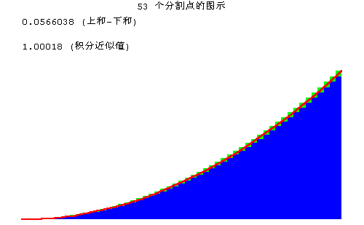
观察下列演示过程，注意当分割加细时，
矩形面积和与曲边梯形面积的关系．

Slide 11

观察下列演示过程，注意当分割加细时，
矩形面积和与曲边梯形面积的关系．

Slide 12

观察下列演示过程，注意当分割加细时，
矩形面积和与曲边梯形面积的关系．

Slide 13

观察下列演示过程，注意当分割加细时，
矩形面积和与曲边梯形面积的关系．

Slide 14

观察下列演示过程，注意当分割加细时，
矩形面积和与曲边梯形面积的关系．

Slide 15

观察下列演示过程，注意当分割加细时，
矩形面积和与曲边梯形面积的关系．

Slide 16

观察下列演示过程，注意当分割加细时，
矩形面积和与曲边梯形面积的关系．

Slide 17

观察下列演示过程，注意当分割加细时，
矩形面积和与曲边梯形面积的关系．

Slide 18

观察下列演示过程，注意当分割加细时，
矩形面积和与曲边梯形面积的关系．

Slide 19

观察下列演示过程，注意当分割加细时，
矩形面积和与曲边梯形面积的关系．

Slide 20
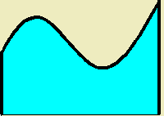
曲边梯形如图所示，

Slide 21
曲边梯形面积的近似值为
曲边梯形面积为

Slide 22
实例2 （求变速直线运动的路程）
思路：把整段时间分割成若干小段，每小段上速度看作不变，求出各小段的路程再相加，便得到路程的近似值，最后通过对时间的无限细分过程求得路程的精确值．

Slide 23
（1）分割
部分路程值
某时刻的速度
（2）求和
（3）取极限
路程的精确值

Slide 24
二、定积分的定义
定义

Slide 25
记为
积分和
积分上限
积分下限
被积函数
被积表达式
积分变量

Slide 27
注意：

Slide 28
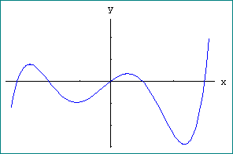
(5) 定积分的几何意义
曲边梯形的面积
曲边梯形的面积的负值

Slide 29
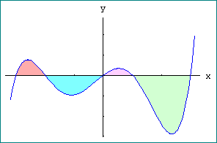
几何意义：

Slide 30
例1
证明

Slide 31
例2
解

Slide 32
三、可积条件
结论1
结论2
结论3

Slide 33
1、Darboux（达布）和

Slide 35
2、Riemann 可积的充分必要条件与等价形式

Slide 38
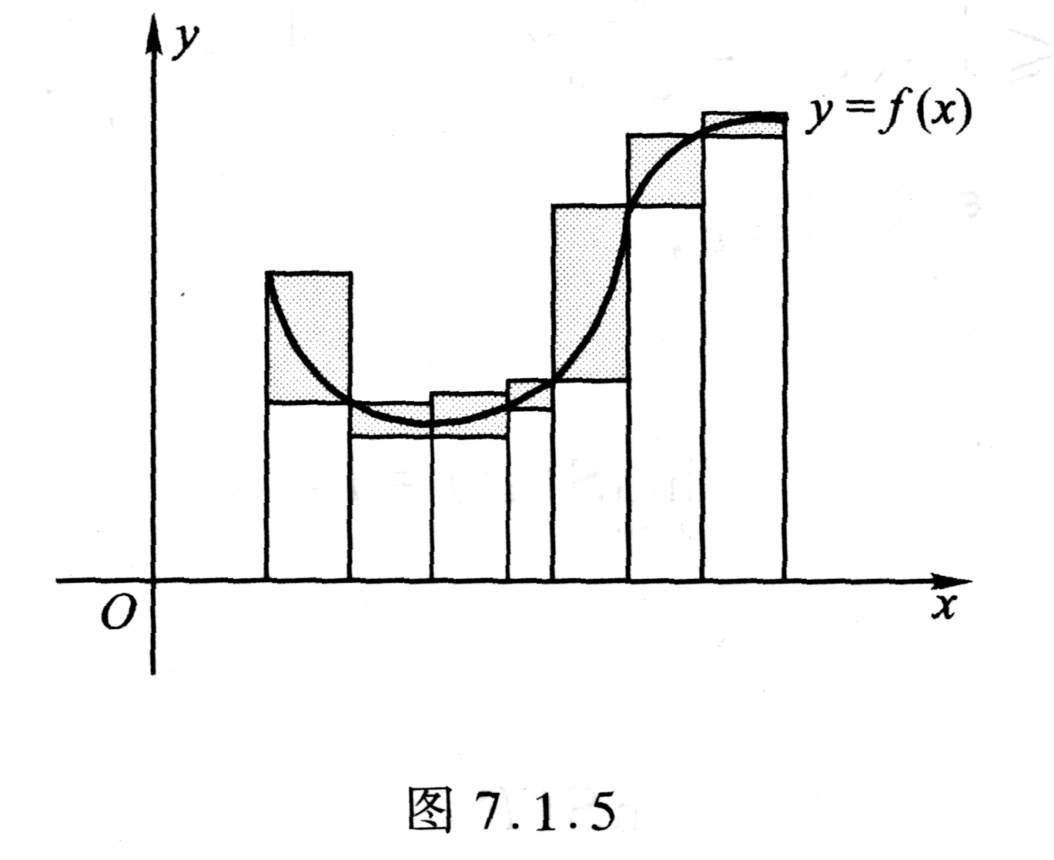

Slide 40
2、常见可积函数类

Slide 45
3、用定义求积分
例3 利用定义计算定积分
解

Slide 47
例4 利用定义计算定积分
解

Slide 48
总结：用定义求定积分的困难：
三个方面：取点、取区间、求极限.

Slide 52
四、小结
1．定积分的实质：特殊和式的极限．
2．定积分的思想和方法：
分割
化整为零
求近似[以直线(不变)代曲线(变)]
求和
积零为整
取极限
取极限
精确值—定积分
3．可积条件与等价形式、可积函数类

Slide 53
作 业 P285：1(1), 2, 5(2,3), 6, 7.

